Slide 1


Memnuniyet Anketi Sonuçları
Hakkari Üniversitesi
Kalite Yönetim Sistemi
Dr. Emrah GÜL
2022

Slide 2
Müşteri Memnuniyeti
Öğrencilere yapılan anket sonuçları toplam 1873 öğrenci yanıtlarından elde edilmiştir.

Slide 3
Müşteri Memnuniyeti Anketi
Üniversitemizin sahip olduğu güvenilirlik imajı
Hizmet taleplerinizin karşılanabilme yeteneği
Temin edilen hizmetlerin kalitesi
Aradığınız zaman ilgili kişilere ulaşabilme
Taleplerin zamanında karşılanabilmesi
Bildirdiğiniz taleplere karşı gösterilen ilgi
Talebinize/sorularınıza karşı aldığınız bilgi
Üniversitemizin yeniliklere ve gelişmelere karşı gösterdiği açıklık
Üniversite personelinin yaklaşım şekli
Üniversitemizden memnuniyet dereceniz

Slide 4
Müşteri Memnuniyeti Anketi
(Öğrenci)
Memnuniyet Oranı;
2016 % 52
2017 % 58
2018 % 59
2019 % 58
2020 % 60
2022 % 60

Slide 6
Açık Uçlu sorulara verilen yanıtlar
Yeteri kadar etkinlik olmaması
Sorunlara daha ilgili olunması
Sınavların online olması
İnternet hizmetlerinin her yerde olması
Uzaktan yapılan sınavlarla ilgili teknik destek
Gezi faaliyetleri
Üniversite spor salonunun günün belirli saatlerinde öğrencilere açılması

Slide 7
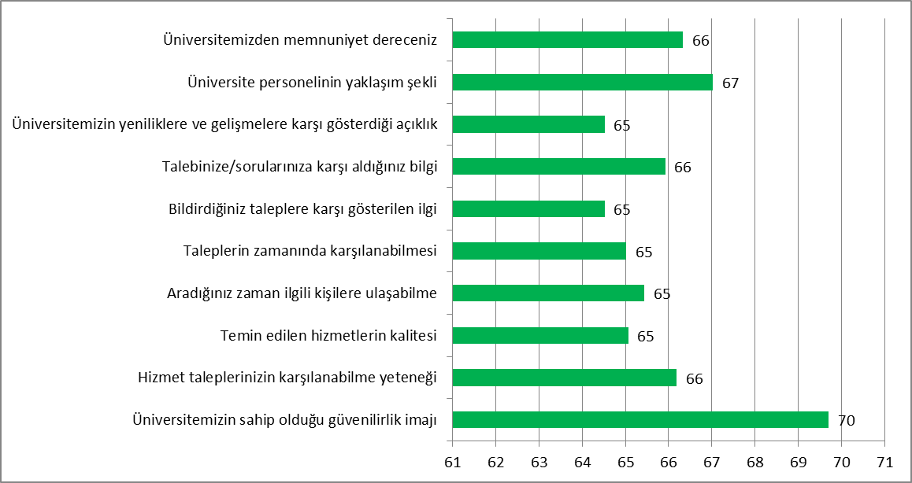
Çölemerik MYO (227 Öğrenci)
Genel Memnuniyet % 66

Slide 8
Açık Uçlu sorulara verilen yanıtlar
Bizlere yıl boyunca 1.siniflarinn dersleri vede vize ve final sınavlarınin online olması şeklinde kararlar alınmıştır buda ben dahil birçok öğrenciyi mağdur duruma düşürmek demektir
İlgi, alaka eksikliği

Slide 9
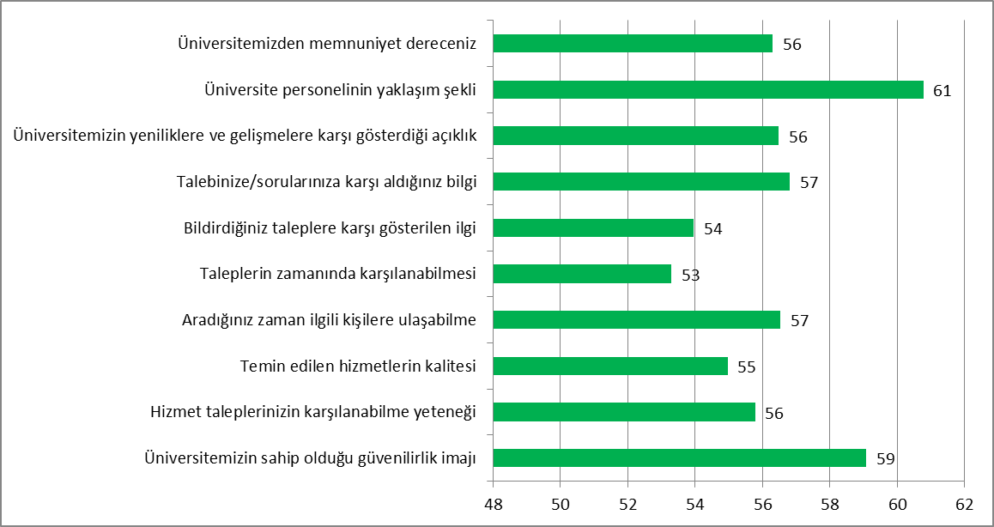
Eğitim Fakültesi (608 Öğrenci)
Genel Memnuniyet % 56

Slide 10
Açık Uçlu sorulara verilen yanıtlar
Memurların bilgisiz olması
Hocalarımızı seviyoruz ama üniversite ortamı, çevre ders araç- gereç ve donanımı maalesef çok yetersiz.
Sistemin daha düzenli olduğu, erişilebilir konusunda daha iyi olması gereken ve üniversitedeki bütün personellerim işlerini daha iyi yapmaları gerekir.
Eğitim ve sosyal imkanlar açısından aşırı yetersiz bir ortamda eğitim görmekteyiz. Eğitim fakültesi olarak gerekli olan araçlara ulaşabilmemiz söz konusu değildir. Çalışılabilecek araştırma yapabileceğimiz bir kütüphane veya bilgisayar odası ortamına bile sahip değiliz. Ve kalite olarak sadece anket yapılmasının yeterli olduğunu düşünmüyorum bu anketlerdeki belirtilen sorunların çözülmesi temmenisiyle teşekkürler

Slide 11
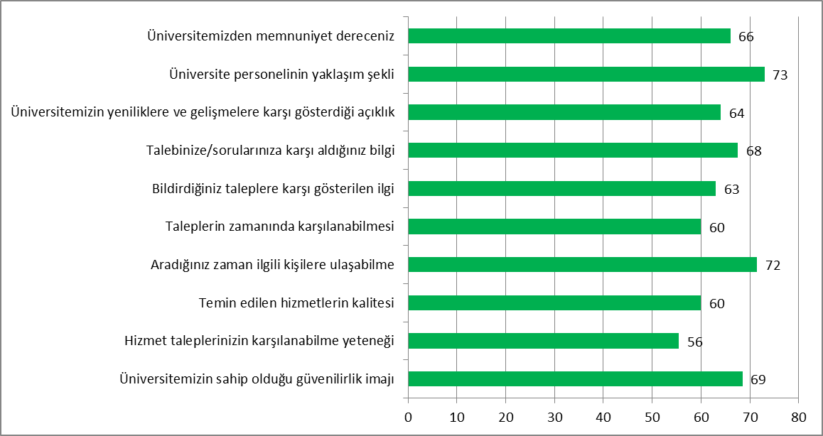
İİB Fakültesi (20 Öğrenci)
Genel Memnuniyet % 65

Slide 12
Açık Uçlu sorulara verilen yanıtlar
Kykdaki sorunlara daha çok müdahale edilmeli
Biz müşteri değiliz öğrenciyiz (bu durum kys ile ilgili bilgilendirmelerin azlığından kaynaklanıyor sanırım)

Slide 13
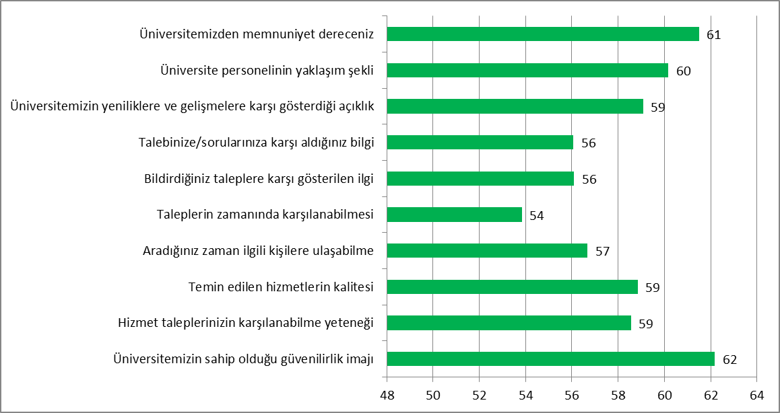
İlahiyat Fakültesi (442 Öğrenci)
Genel Memnuniyet % 58

Slide 14
Açık Uçlu sorulara verilen yanıtlar
Üniversitemizin de dışa açık olmasını öğrenciler olarak çok isteriz, yurtdışında ki üniversiterle özellikle mevlana programının kaç yıldır kapalı olması ve üniversitemizin biz ilahiyat öğrencilerinden hiç birini bir kere olsa her hangi bir arap ülkesine bir süreliğine göndermemesi çok üzücü umarım önümüzdeki senelerde düzelir
Final sınavlarının online olması

Slide 15
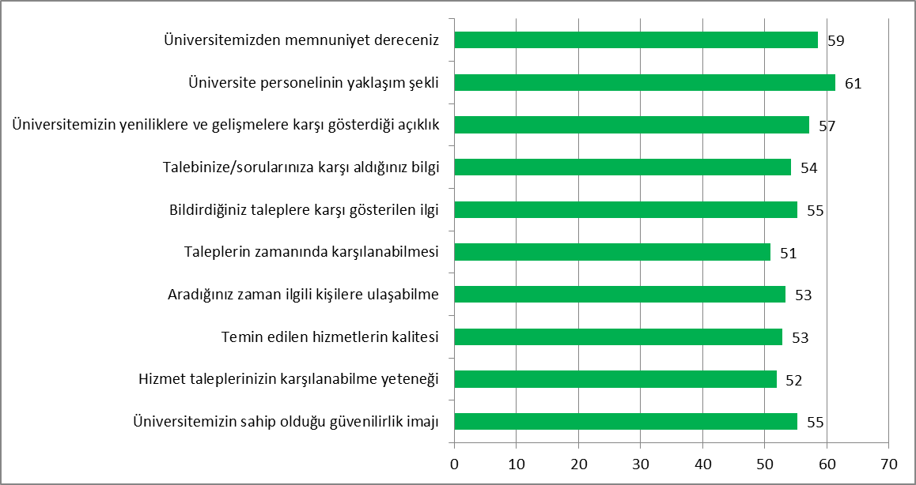
Mühendislik Fakültesi (21 Öğrenci)
Genel Memnuniyet % 55

Slide 16
Açık Uçlu sorulara verilen yanıtlar
yok

Slide 17
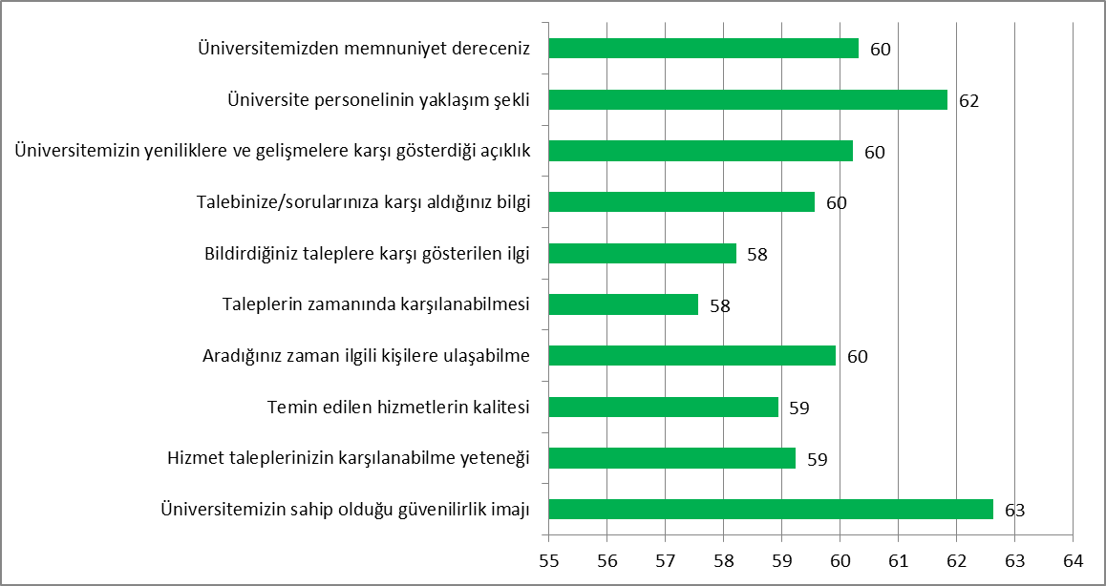
Sağlık Meslek MYO ( 584 Öğrenci)
Genel Memnuniyet % 60

Slide 18
Açık Uçlu sorulara verilen yanıtlar
Danışmanların daha fazla öğrencilere zaman ayırması ve ilgili olması
Universitenin yeni acilan bilgisayar laboratuvarı gibi birimlerinin en kisa surede butun ogrencilere hizmet vermesini saglamak lavabolardaki sivi sabun ve tuvalet kagidina cozum bulmaniz iyi olurdu...
Kesinlikle öğrenci düşünülmüyor , kendilerine göre yürütüyor öğrenciyle ilgili bı karar alındığında öğrenciye sorulduğu ya da danisildigini görmedim final sınavlarının yüzyüze yapılması gibi, final sınavlarının yüzyüze kararı kime ve neye göre doğru bı karar bu kadarda eğitimden soğutulmaz bütün eğitimcilerin klasik sözüdür okuyun adam olun hayatınızı kurtarın diye ama bizim hayatımıza yine eğitimciler karışıyor onlar bırakmıyor hayatımızı kurtaralım bu kadar yersiz ve saçma bı karar görmedim ..

Slide 19
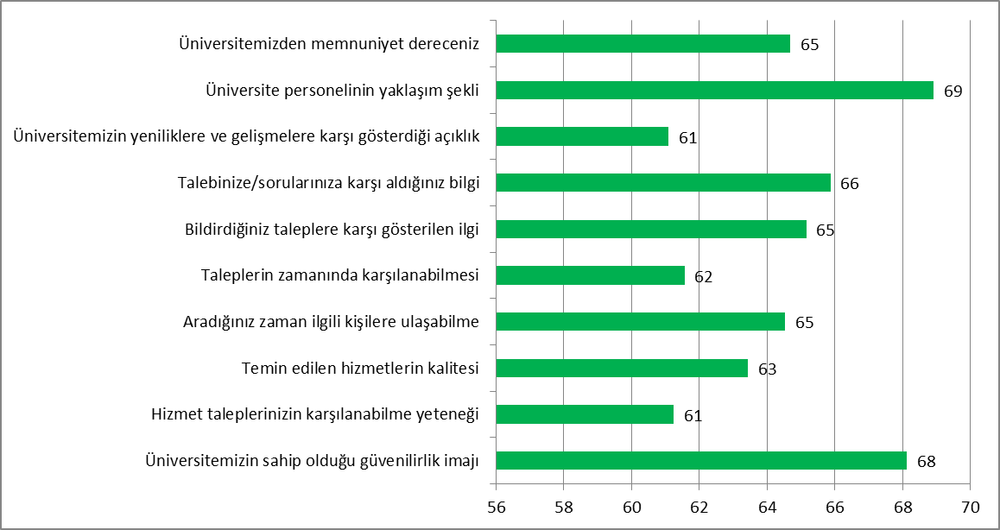
Yüksekova MYO ( 64 Öğrenci)
Genel Memnuniyet % 64

Slide 20
Açık Uçlu sorulara verilen yanıtlar
pandemi ve ekonomik sıkıntılardan dolayı biraz okuluzaktan eğitim gören öğrenciler hakında ilgisiz kaldı.
online olarak bu yıl ki eğitim öğretim yılı olmalıydı.

Slide 21
Memnuniyet Anketi Sonuçları
Hakkari Üniversitesi
Kalite Yönetim Sistemi
Dr. Emrah GÜL
2022

